Slide 1
氘丁苯那嗪片 （安泰坦®）
梯瓦医药信息咨询（上海）有限公司

Slide 2
目录
01
药品基本信息
02
安全性
03
有效性
04
经济性
05
创新性
06
公平性

Slide 3
药品基本信息
疾病基本情况
亨廷顿舞蹈病（Huntington’s Disease，HD）:
又称亨廷顿病，是一种隐匿起病，以舞蹈样不自主运动、精神障碍和痴呆为特征的遗传性神经系统变性病，为常染色体显性遗传
平均发病年龄为40岁， 通常发病后15-20年死亡。青年型HD所占比例不足全部HD的10％¹。
全球患病率约2.7/10万，亚洲人群仅0.4/10万，被纳入中国《第一批罕见病目录》，位列47号
青年型HD临床表现可没有舞蹈症或仅有轻微舞蹈症，多有肌阵挛、癫痫发作、共济失调、认知和行为问题以及帕金森综合征等表现，认知障碍出现早且严重，病程进展更快。
迟发性运动障碍（Tardive Dyskinesia）:
一种严重的迟发性多动运动障碍，似乎是长期使用多巴胺受体拮抗剂（DRA）包括抗精神病药的并发症。
典型表现为“口-舌-颊三联征”，其他临床表现包括舞蹈病、手足徐动症、肌张力障碍、静坐不能和刻板行为。TD通常不可逆，可能会严重致残。病理生理学仍未完全了解，目前理论主要围绕多巴胺受体超敏的概念。基于这一理论，长期使用抗精神病药和其他DRA会造成多巴胺受体逐渐超敏，出现TD的临床特征。根据研究暴露于DRA的患者风险较大，此类中国患者中TD发生率约21%-25%²⁻⁴，但诊断率和药物治疗率很低。
1、罕见病诊疗指南（2019年版） 2、谢帆, 王定省, 宋立升, 江开达. 慢性精神分裂症住院病人迟发性运动障碍研究. 中国神经精神疾病杂志. 2002(2002 年 01):27-9. ；3、王德林, 张晓斌, 张志珺, 侯钢. 长期住院精神分裂症患者迟发性运动障碍调查. 临床精神医学杂志. 2003;13(6):348-9.；4、姚旺, 裴静云, 刘晓辉. 长期服用抗精神病药病人迟发性运动障碍调查. 中国民康医学. 2008;20(7):656-.

Slide 4
药品基本信息
通用名：氘丁苯那嗪片
注册规格：6mg, 9mg, 12mg
中国大陆首次上市时间：2020年5月12日
目前大陆地区同通用名药品的上市情况：无
全球首个上市国家/地区及上市时间：美国2017年4月3日
是否为OTC药品：否
参照药品建议：无参照药品
6mg
9mg
12mg

Slide 5
药品基本信息
适应症:
本品是ᅳ种囊泡单胺转运蛋白2 (VMAT2) 抑制剂，适用于治疗成人：
与亨廷顿病有关的舞蹈病；
迟发性运动障碍。
用法用量:
根据舞蹈病或迟发性运动障碍的减少情况和耐受性，为每名患者单独确定本品剂量。当首次用药时，推荐起始剂量为：
亨廷顿病患者每天6mg(口服给药，每天一次），迟发性运动障碍患者每天12mg(6mg每天两次）。
本品的剂量可以每周增加一次，以6mg/d为增量，最大推荐日剂量为48mg。
每日总剂量为12mg或以上时，分两次给药
本品应与食物同服[见药代动力学]。
本品需整片吞服。不要咀嚼、压碎或掰开。

Slide 6
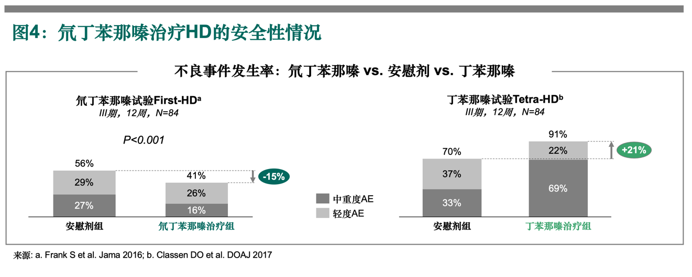
安全性-亨廷顿舞蹈病
氘丁苯那嗪的不良反应多为轻度，与安慰剂无显著差异；比丁苯那嗪的中重度与轻度不良事件（AE）发生率均显著降低，且不会造成额外神经精神AE。
在国外关键三期临床研究中（First-HD），HD患者中氘丁苯那嗪常见不良反应为嗜睡，腹泻，口干和疲乏。

Slide 7
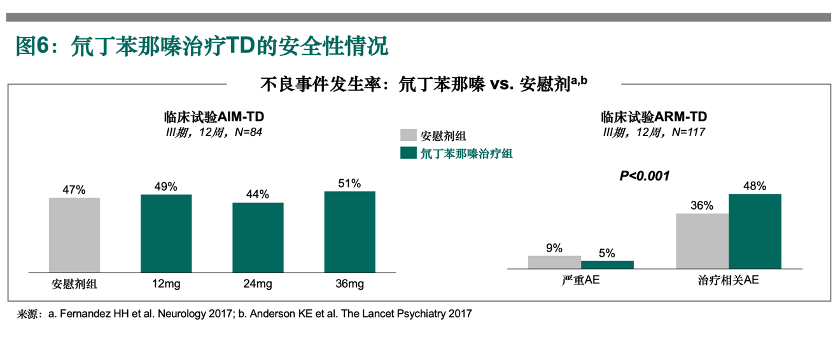
安全性-迟发型运动障碍
两项国际三期试验显示，本品治疗TD患者12周AE发生率与安慰剂无显著差异，对嗜睡、体重或心脏代谢因素的测量无负面影响，在抑郁、自杀意念等方面与安慰剂相似或更低。
长期拓展性开放研究（OLE-145周）数据显示，145周时本品暴露校正的AE发生率（EAIR）为1.24/患者年，要低于12周试验结果，严重不良事件发生率与12周试验结果相似，大多数不良反应均为中轻度的，在抑郁，QTc（心率校正QT间期）延长，帕金森症等方面的AE发生率均较低。
1. Hubert H. F.,et al.Neurology2017;88:2003–2010.; 2. Anderson KE, et al. Lancet Psychiatry. 2017 Aug;4(8):595-604.; 3. Hauser RA, et al. Front Neurol. 2022;13:773999. Published 2022 Feb 23

Slide 8
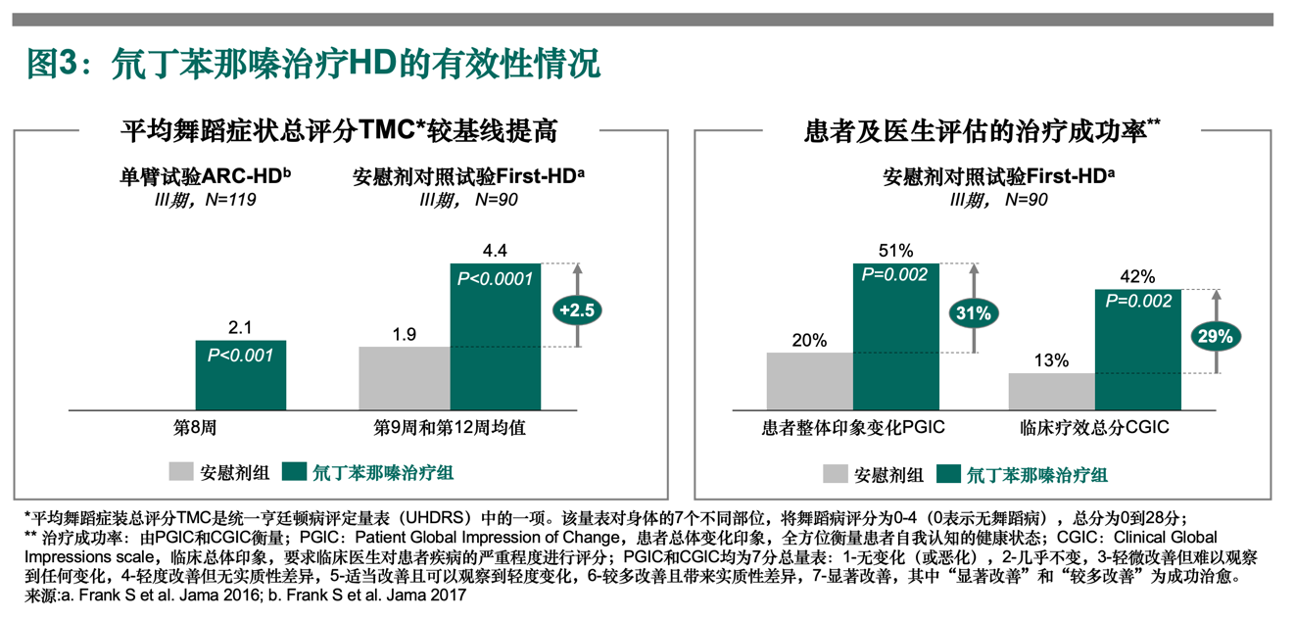
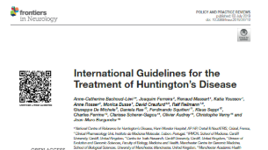
有效性-亨廷顿舞蹈病
开放标签单臂三期试验和安慰剂对照三期试验表明，可有效控制患者舞蹈样症状；相较于安慰剂组，氘丁苯那嗪能显著提高治疗成功率。
在安慰剂对照三期试验中，氘丁苯那嗪治疗组：
最大舞蹈症评分（TMCs）改善-4.4，较安慰剂组治疗改善-2.5(P<0.001)。
患者评估的治疗成功率为51%， 安慰剂组为20% (P=0.002)。
医生评估的治疗成功率为42%， 安慰剂组为13% (P=0.002)。
指南推荐
2019欧洲亨廷顿病协作网EHDN发表的国际亨廷顿病治疗指南以A类证据，推荐本品作为唯一一个可替代丁苯那嗪作为HD的一线方案¹
1. Bachoud-Levi AC, Ferreira J, Massart R, Youssov K, Rosser A, Busse M, et al. International Guidelines for the Treatment of Huntington's Disease. Front Neurol. 2019;10:710.

Slide 9
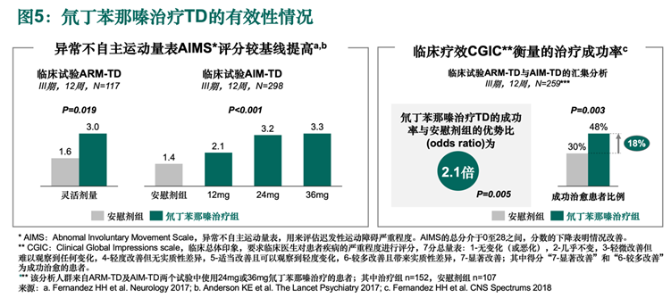
有效性-迟发性运动障碍
两项国际三期试验显示，本品治疗TD患者12周能明显控制异常不自主运动症状（ARM研究中接受安泰坦患者的AIMS总分显示从基线到终点(第12周)的统计学显著改善3.0单位,安慰剂组为1.6单位,治疗效果为-1.4单位；AIM研究中, 安慰剂组改变1.4个单位相比,36mg和24mg组的AIMS总分分别改善了3.3和3.2个单位），同时显著提高治疗成功率（接受安泰坦患者组为48%，安慰剂组为30%）¹⁻²
长期拓展性开放研究（OLE-145周）数据显示，本品可持续改善TD患者不自主运动症状（145周时AIMs总分自基线降低6.6分，67%患者达到AIMs改善≥50%） 显著提高治疗成功率（73%），生活质量评分稳定改善³。
2019年加拿大精神疾病学会CPA《迟发性运动障碍治疗共识》A级推荐本片用于TD一线治疗； 2018 年《美国AAN迟发性综合征治疗指南》 A级推荐本品用于迟发性综合征治疗⁴⁻⁵
1. Hubert H. F.,et al.Neurology2017;88:2003–2010.; 2. Anderson KE, et al. Lancet Psychiatry. 2017 Aug;4(8):595-604.; 3. Hauser RA, et al. Front Neurol. 2022;13:773999. Published 2022 Feb 23; 4. Bhidayasiri R, et al. J Neurol Sci. 2018;389:67-75; 5. Ricciardi L, et al. Can J Psychiatry. 2019;64(6):388-399.

Slide 10
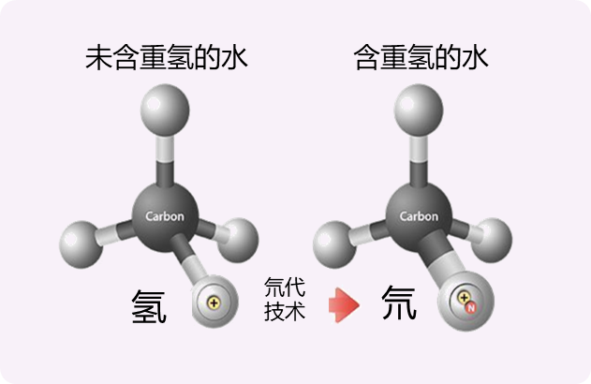
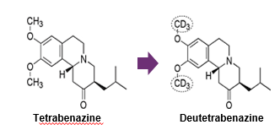
创新性
创新点：
氘(D)是氢(H)的一种稳定非放射性同位素，氘无毒、无放射性，对人体是安全的，氘代技术的核心机理建立在氘代效应之上。
氘代药物也称为重药、重氢药或含氘药，即把药物分子上处于特定代谢部位的一个或多个碳-氢键（C-H）用碳-氘键（C-D）替代所获得的药物。
氘丁苯那嗪是丁苯那嗪的一种修饰形式，其中氘原子取代了丁苯嗪分子中2个甲氧基的氢原子^{1,2}
氘丁苯那嗪为全球首个氘代产品，是目前唯一获批成人亨廷顿舞蹈病和成人迟发性运动障碍两适应症的药品
优势：
氘代效应可用于改善药物的药代动力学特征，对临床有益的效果可包括以下三种类型：
可引起血液内的药物消除速度降低，从而延长药物在体内的半衰期，有利于减少用药剂量，降低药物代谢负担，并可能降低其副作用、延缓耐药性到来。
降低药物在进入血液前的代谢速率（例如在肠道中），有助于让更多未代谢的药物进入血液循环。
对存在 2 种或 2 种以上代谢途径的分子，氘代有可能改变药物代谢过程，进而减少有毒代谢物产生或增加有用活性代谢物生成，从而有可能改善治疗范围。
相对于非氘化代谢物，氘丁苯那嗪的半衰期加倍，药物全身暴露量（AUC）加倍；显著延迟药物达峰时间4h的（体内血药达峰时间 ）T_{max} ³⁻⁴
减少治疗使用剂量。
降低有毒代谢物的产生。
显著提升药物的安全性及疗效。
1.Austedo [US prescribing information]. August 2017.
2.Harbeson SL and Tung RD. Medchem News. 2014;2:8-22.
3. Schneider F, et al. Clin Transl Sci. 2020; 1-11
4. Adapted from: Stamler D, et al. Presented at: 17th International Congress of Parkinson’s Disease and Movement Disorders; June 16-20, 2013; Sydney, Australia. 765;

Slide 11
公平性
患者总数：
援引中国《第一批罕见病目录》的数据，亨廷顿病有关的舞蹈病亚洲人群患病率仅为0.4/10万，预估潜在患者人数为1400~14000人。媒体数据显示，作为全国唯一一家亨廷顿舞蹈病的关爱中心——风信子关爱中心，截至2021年曾经服务的患者数仅为800人。
弥补目录短板描述：
氘丁苯那嗪片是全球将氘代技术应用在制药领域的第一个成功的药品。氘丁苯那嗪片是中国上市的第一个、也是目前唯一一个针对亨廷顿病有关的舞蹈病的治疗药品；同时，该药也是第一个针对成人迟发运动障碍的治疗药品，填补了这两个疾病临床药物治疗的空白。由于存在巨大为满足的临床治疗需求，2018年11月氘丁苯那嗪片被列入《临床急需境外新药名单(第一批)》，位列19号。2020年国谈成功后，进一步提高了这两个疾病人群治疗的可及性和可负担性。
临床管理难度描述：
罕见病用药或精神专科用药，患者诊疗较为集中，在核心三甲医院或精神专科医院；
口服用药，患者依从性更好，且多种规格，方便患者精准调整剂量，避免浪费；
便于实行定点管理或双通道管理，滥用风险低，有助于医保基金精准管理。

